Slide 1




SKRBIMO ZA SVOJE ZDRAVJE

Slide 2

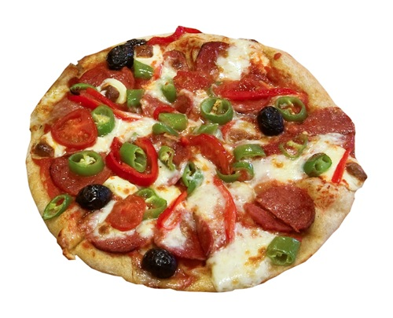

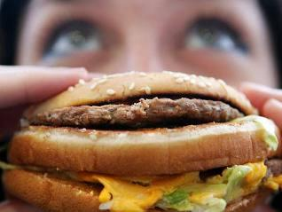
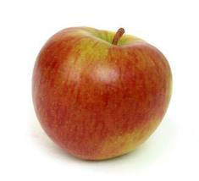
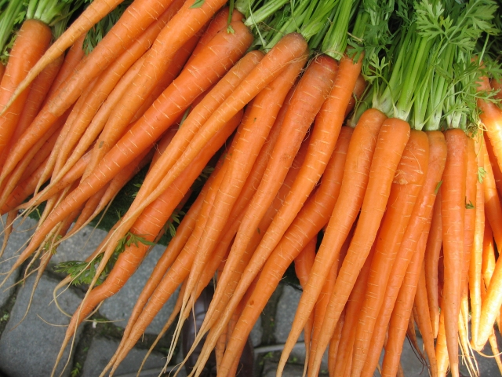
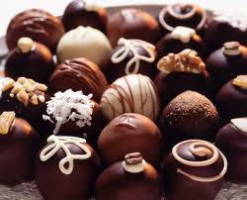
ZDRAVA IN NEZDRAVA HRANA

Slide 3

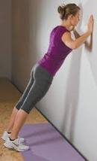
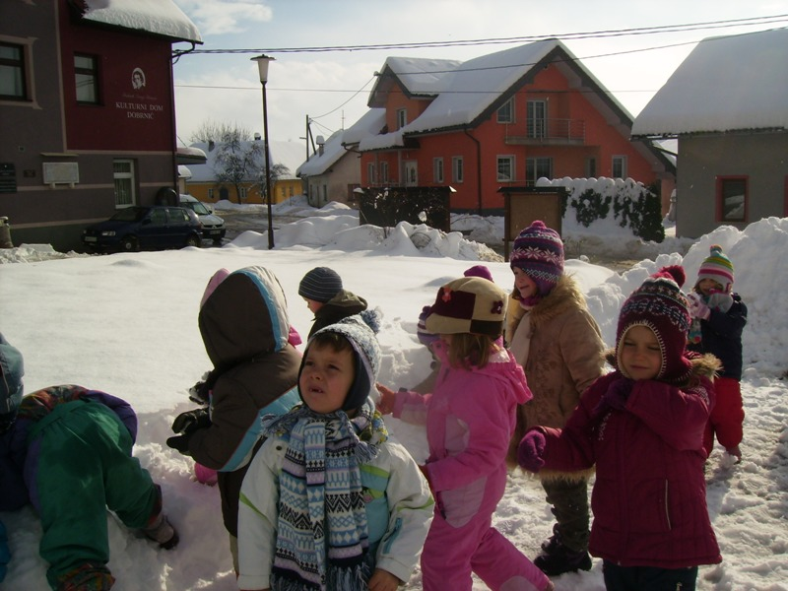
GIBANJE
NA SVEŽEM ZRAKU

Slide 4
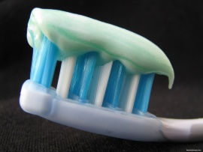

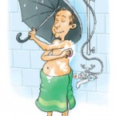

HIGIENA

Slide 5



SPANJE IN POČITEK dovolj tekočine

Slide 6
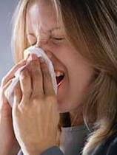

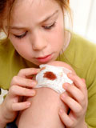

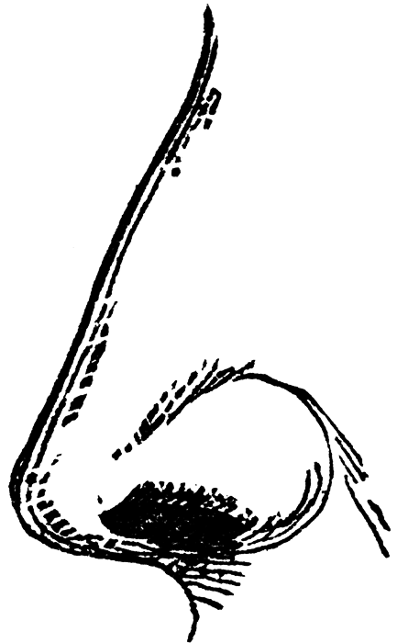
MIKROBI – BAKTERIJE/ VIRUSI
Kako pridejo v naše telo?

Slide 7
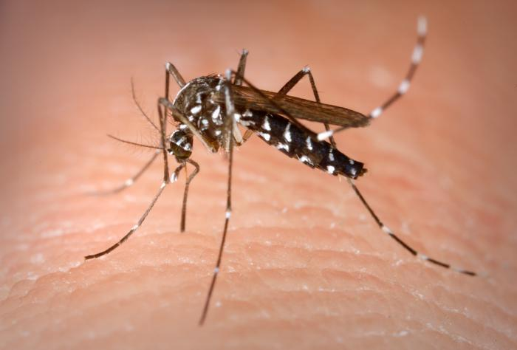
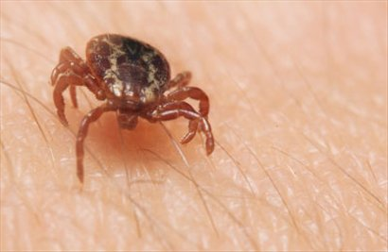
PRENAŠALCA BAKTERIJ/VIRUSOV
KOMAR
KLOP

